Slide 1


Develop Smell
Notes:
안녕하세요 프로젝트 스멜의 발표를 맡은 이석기입니다.

Slide 2

목차
결과물
프로젝트 소개
프로젝트 특징
팀 소개
기획의도
Notes:
우선 목차에 대해 설명해드리겠습니다.
첫 번째로 팀 소개,
두 번째로 저희 프로젝트의 기획 의도
세 번째로 프로젝트 소개,
마지막으로 프로젝트의 특징과 차별점을 말씀 드린 뒤
결과물 시연이 있겠습니다.

Slide 3




팀 소개
팀명
4MEN :)
구성원
전병규
Front-End
이석기
Front-End
윤영현
Back-End
장진우
Back-End
Notes:
저희의 팀명은 포맨 입니다.

Slide 4




팀원 역할
역할
전병규(팀장)
Front-End
Git, Jira 총괄
당근 7 채찍 3 비율 강박
이석기
Front-End
모르는게 없는 인간 백과사전
윤영현
Back-End
깔끔한 Frontend,
정교한 Backend 하고싶다..
장진우
Back-End
마치 손가락이 4개와 같은 작업 속도
Notes:
팀원으로는 당근과 채찍으로 팀원들을 다루고 프로젝트의 총괄을 담당하는 전병규 팀장님이 있고,
그 산하에 저 이석기 팀원, 윤영현 팀원, 장진우 팀원이 있습니다.
프론트와 백을 나누어 개발을 시작하였으나, 사실상 모두가 풀스택으로 개발하였습니다.

Slide 5
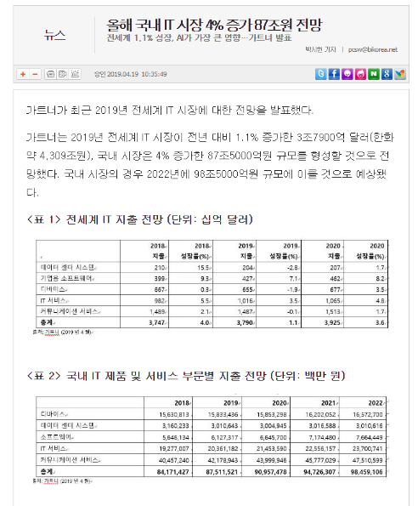
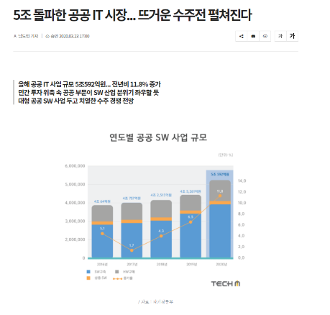
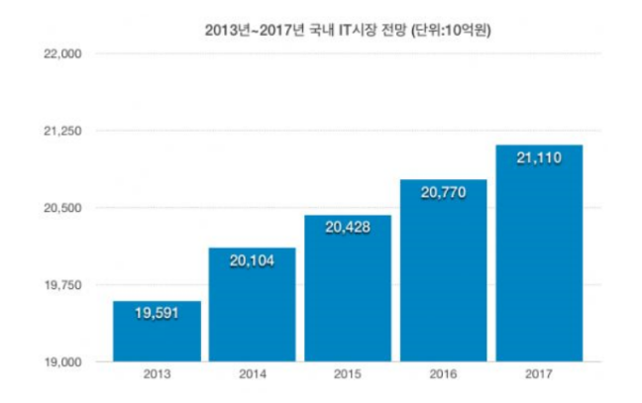
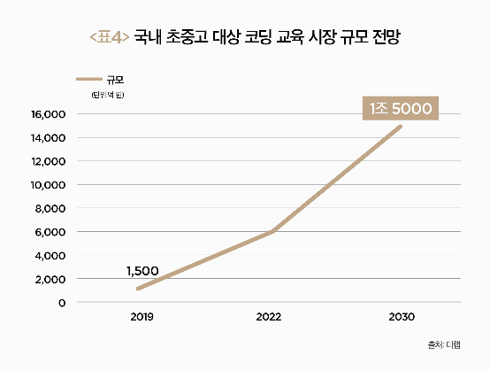
기획 당위성
Notes:
다음은 저희 프로젝트의 기획 당위성 입니다.
이 도표들에서 볼 수 있듯이 국내 IT시장은 분야를 막론하고 성장하고 있는 추세입니다.
그렇기에 IT와 뗄 수 없는 시대가 온 요즘, 컴퓨팅 사고가 필수가 되었고,
이를 통해 소프트웨어 및 코딩 교육이 늘어나며 개발자들이 많아지고, 다른 일(job)들과 소프트웨어를 융합하고있습니다.
이 때 소프트웨어 및 코딩과 관련하여 제대로 된 정보를 찾으려면 어떻게 하시죠? 맞아요 구글을 통해 힘들게 찾아야 합니다.
저희는 이런 사람들을 위해 개발자들끼리의 정보의 저장과 소통을 위한 공간이 따로 필요할 것이라 생각하고 개발자 블로그를 만들었습니다.

Slide 6


프로젝트 소개
프로젝트 명
개요
개발자들이 만드는 트렌디한 IT블로그
Devel p Smell
Notes:
그렇게 저희의 프로젝트를 요약하여 설명해 드리자면 프로젝트명은 디벨롭 스멜, 줄여서 스멜이라고 부르고, 개요는 개발자들이 만들어가는 트렌디한 IT블로그 입니다.

Slide 7






컨셉 & 타겟
- 기존의 블로그가 불편했던 개발자
- 다른 사람과 활발하게 정보를 공유할 개발자
- 포스팅을 꾸준히 하고싶은 사람
- IT 트렌드를 알고싶은 사람
Notes:
저희의 컨셉은 블로그를 이용하는 모든 사람이 포스팅된 글을 모아서 한 번에 볼 수 있는 그런 블로그입니다.
또한 저희의 타겟은 크게 작성자와 열람자 두 분류로 나눌 수 있습니다.
작성자는 이제 막 블로그를 사용하고자 하는 개발자, 또는 이전에 사용하던 블로그가 불편했던 개발자입니다.
열람자는 코딩을 열심히 하다가 자신이 당면한 오류를 해결하고자 하는 사람, 또는 IT 트렌드 파악을 위한 정보가 필요한 사람입니다.
타겟 : 작성자, 열람자 / 작성자 : 이제 막 블로그 사용하고자 하는 개발자, 이전에 사용하던 블로그가 불편했던 개발자. / 열람자 : 자신이 당면한 오류를 해결하고자 하는 사람, 트렌드 파악을 위한 정보가 필요한 사람.

Slide 8


차별점
템플릿
일반 개발블로그
Develop smell
자신의 공간
모든 유저들의 공간
오로지 자신의 의지로 포스팅
게시글과 유저 랭크 시스템 적용
내용 검색
내용 + 태그 검색
MarkDown
MarkDown and WYSIWYG
빈페이지에서 작성
제공된 템플릿에서 작성
Notes:
다음으로는 컨셉과 타겟에 따른 기존 블로그와의 차별점을 소개해 드리겠습니다.
첫 번째로 보통의 일반 블로그는 자신만의 공간입니다. 그러나 저희는 모든 유저들의 공간입니다.
두 번째로 게시글과 유저에 각각 랭킹을 부여하여 포스팅에 어느정도 재미를 붙여줍니다.
세 번째로 글의 제목과 내용, 태그를 동시에 검색할 수 있는 기능입니다.
네 번째로 마크다운과 위지윅을 동시에 사용해볼 수 있습니다.
마지막으로 저희만의 템플릿을 제공하여 블로그에 포스팅을 처음 하는 사람이라도 어느 정도의 가이드라인하에 편리하게 작성할 수 있도록 도와줍니다.
자신의 공간에서 게시글을 올리고 정리한다. vs 가입한 유저들 모두가 쓴 글을 한번에 볼 수 있다.
오로지 자신의 의지로 게시글을 올린다. vs 게시글과 유저 랭크 시스템으로 사용자에게 동기부여 한다.
게시글 작성시에 백지에서 시작한다. vs 템플릿을 제공하여 쉽게 게시글을 작성할 수 있도록 한다.
내용을 검색하여 해당되는 내용을 보여준다. vs 태그를 통해 다른 유저들의 게시글을 쉽게 찾을 수 있다.
에디터에서 보통 MarkDown이 제공된다. vs 에디터에서 MarkDown과 WYSIWYG 둘 다 제공한다.

Slide 9





차별점
랭크
성취감
흥미도
신뢰성
Notes:
그 중에서 핵심 기능인 랭크 시스템입니다.
랭크 시스템의 도입으로 인해 랭크가 점점 올라가며 작성자는 성취감과 흥미도가 생기게 되고
다른 유저들은 랭크에 따라서 블로그에 포스팅된 글의 신뢰도가 올라가게 됩니다.
랭크 시스템은 유저가 작성한 각각의 글의 랭크를 합산하여 유저 랭크가 매겨지는 시스템입니다.
그렇기때문에 양질의 글을 작성하면 글의 랭크도 올라가고, 덩달아서 유저 본인의 랭크까지 올라가게되는 시스템인 것입니다.
이런 일련의 과정들을 거쳐 랭크가 높아진다면 이는 포스팅 질의 증가로 이어지는 선순환 구조가 일어나게 됩니다.
- 랭킹시스템으로 인한 성취감과 흥미도 신뢰성 상승으로 게시글 작성 동기부여
- 다양한 사람들의 게시물을 조회하여 피드백과 소통 증가로 인한 포스팅 질 증가

Slide 10




차별점
검색
태그와 검색어 함께 이용한 검색
#JAVA
Notes:
두 번째 핵심 기능인 검색입니다.
보통의 검색은 제목이나 내용을 검색하고 끝이 납니다.
그러나 저희의 검색 시스템은 제목과 내용, 태그까지 한 번에 검색이 가능합니다.
그렇기때문에 유저들은 원하는 정확한 정보들을 여러 과정과 많은 시간을 들이지 않고 편리하게 찾을 수 있게 됩니다.

Slide 11

차별점
커뮤니티화
피드백을 통한 게시글 퀄리티 향상
Notes:
마지막 핵심기능인 블로그의 커뮤니티화 입니다.
블로그가 무슨 커뮤니티냐는 생각이 있을 수 있습니다.
하지만, 저희는 블로그에 등록된 글을 유저 모두가 볼 수 있도록 만들었고, 이는 여타 커뮤니티처럼 모든 유저의 접근성을 높여줍니다.
이런 접근성을 기반으로 각각의 글에는 피드백이 있으며, 피드백이 있기에 포스팅 된 게시글의 질은 더 좋아집니다.

Slide 12











기술스택 & 아키텍쳐
Notes:
다음은 저희의 기술스택과 아키텍쳐입니다.
위의 지라와 깃은 프로젝트 개발에 있어서 관리를 하는데 필요하여 사용했으며,
기술스택은 아마존 웹 서버를 통한 서버 배포, 뷰와 뷰티파이를 사용한 프론트엔드의 개발,
스프링 부트를 사용한 백엔드의 개발, 도커를 사용하여 마리아디비의 이미지를 띄워 디비 구축이 있었습니다.
아키텍쳐는 다음 흐름과 같습니다.

Slide 13
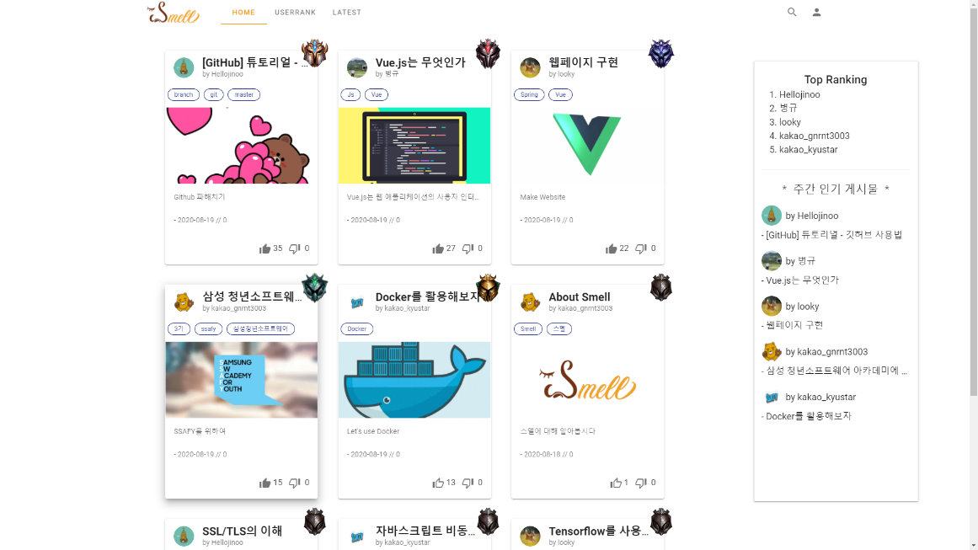
결과물
Notes:
이제 결과물 UCC를 보여드리도록 하겠습니다.

Slide 14


QnA
Notes:
질문 받겠습니다.

Slide 15
Thank You
Notes:
감사합니다.

